Slide 1

Chào mừng các con đến với giờ học
Âm nhạc
CHỦ ĐỀ 8: EM YÊU ÂM NHẠC
TIẾT 2

Slide 2

CHỦ ĐỀ 8: EM YÊU ÂM NHẠC
Tiết 2
Ôn bài hát: Đội kèn tí hon
Thường thức âm nhạc: Tiếng đàn Thạch Sanh
Nghe nhạc: Cộc cách tùng cheng

Slide 3

Hoạt động 3
Nghe nhạc: Cộc cách tùng cheng
Nhạc và lời: Phan Trần Bảng

Slide 4

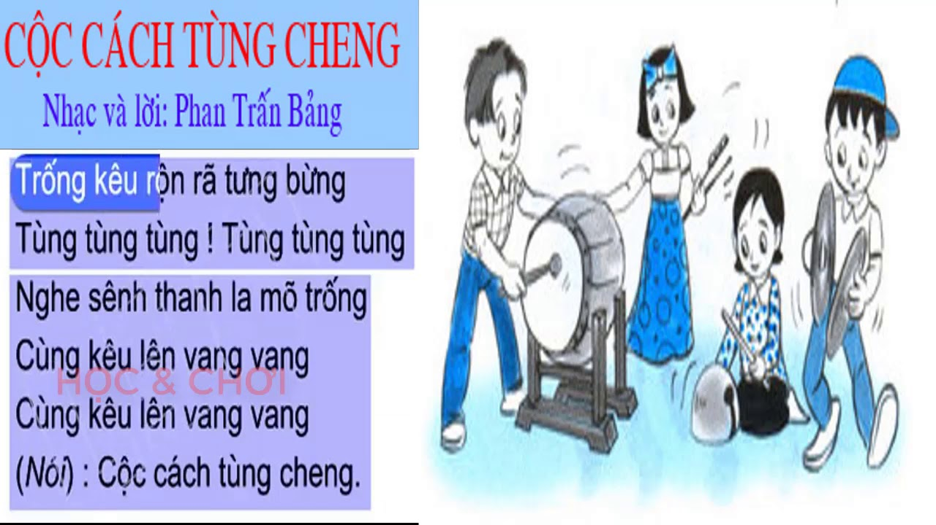
CỘC CÁCH TÙNG CHENG
Nhạc và lời: Phan Trần Bảng

Slide 5
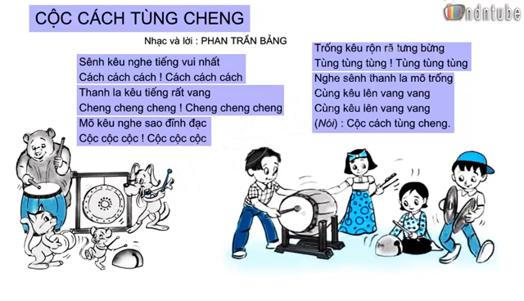

Slide 6
Nghe nhạc kết hợp vỗ tay theo nhịp
Sênh kêu nghe tiếng vui nhất
Cách cách cách! cách cách cách!
Thanh la kêu tiếng rất vang
Cheng cheng cheng! cheng cheng cheng!
Mõ kêu nghe sao đĩnh đạc.
Cộc cộc cộc! cộc cộc cộc!
Trống kêu rộn rã tưng bừng.
Tùng tùng tùng! tùng tùng tùng!
Nghe sênh, thanh la, mõ, trống
Cùng kêu lên vang vang
Cùng kêu lên vang vang
(Nói): Cộc cách tùng cheng.
x x x x
x x x x
x x x x
x x x x
x x x x
x x x x
x x x x
x x x x
x x x x
x x x x
x x x x

Slide 7






Nghe nhạc kết hợp động tác tay chân
Sênh kêu nghe tiếng vui nhất
Cách cách cách! cách cách cách!
Thanh la kêu tiếng rất vang
Cheng cheng cheng! cheng cheng cheng!
Mõ kêu nghe sao đĩnh đạc.
Cộc cộc cộc! cộc cộc cộc!
Trống kêu rộn rã tưng bừng.
Tùng tùng tùng! tùng tùng tùng!
Nghe sênh, thanh la, mõ, trống
Cùng kêu lên vang vang
Cùng kêu lên vang vang
(Nói): Cộc cách tùng cheng.

Slide 8

Củng cố Dặn dò
Hát đúng giai điệu
thuộc lời ca bài
Chiến sĩ tí hon
Nghe và vận động
theo các bản nhạc
yêu thích.
Nhớ và luyện tập
các kiểu gõ đệm
khi hát

Slide 9
Chúc các con chăm ngoan học tốt

